Slide 1
Programma di formazione: moduli Eco-design e nuovi processi di produzione
Nuovi materiali e materiali bio
Coinvolgimento dei cittadini e dei consumatori
Gestione e valorizzazione dei residui

Slide 2
SOMMARIO
2.2 Soffiaggio
2.2.1 Descrizione delle diverse tipologie di processo
2.2.2 Soffiaggio per estrusione e soffiaggio ad iniezione
2.3 Termoformatura
2.4 Schiumatura
2.4.1 Descrizione del processo di schiumatura per materiali polimerici.
2.4.2 Agenti espandenti.
2.4.3 Agenti espandenti chimici e fisici.
2.4.4 Processo di schiumatura con processi di estrusione e stampaggio ad iniezione.

Slide 3
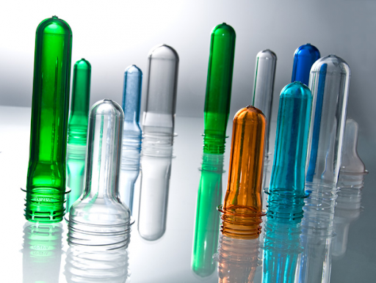
Soffiaggio
Processo per la produzione di corpi cavi e bottiglie tramite l’iniezione di aria, all’interno di una preforma (da stampaggio ad iniezione) o un parison (da estrusione).
Il soffiaggio è limitato ai polimeri termoplastici.
I polimeri più utilizzati sono:
PET, PC, HDPE, LDPE, PP, ABS, PVC.
Due varianti:
Stampaggio per soffiaggio ad iniezione (IBM)
stampaggio per soffiaggio ad estrusione (EBM)

Slide 4
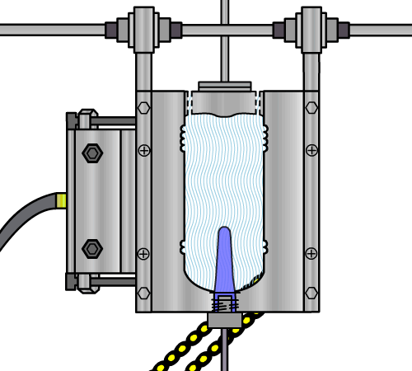
Soffiaggio ad iniezione (IBM)
Il soffiaggio ad iniezione viene utilizzato per la produzione di bottiglie e corpi cavi a parete sottile.
Stampaggio ad iniezione della "preforma"
Soffiaggio della preforma, con aria compressa
Raffreddamento della bottiglia
Apertura stampo e fuoriuscita del pezzo
http://www.bpf.co.uk/data/iframe/injectionstretchblowmoulding.html

Slide 5
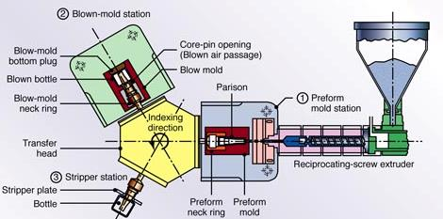
Soffiaggio monostadio
Un processo monostadio prende il nome dal fatto che crea preforme, stira e le soffia sulla stessa macchina prima del raffreddamento.
https://www.youtube.com/watch?v=eDoVB4u_syo

Slide 6
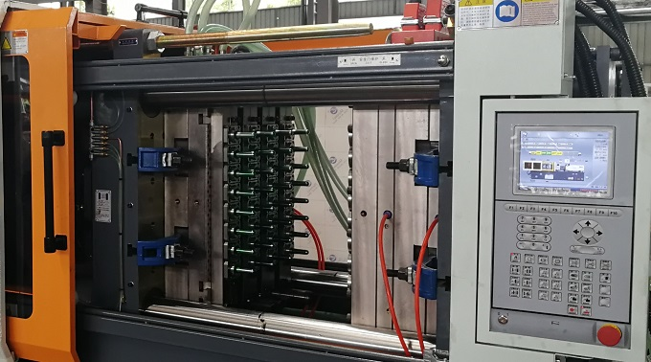
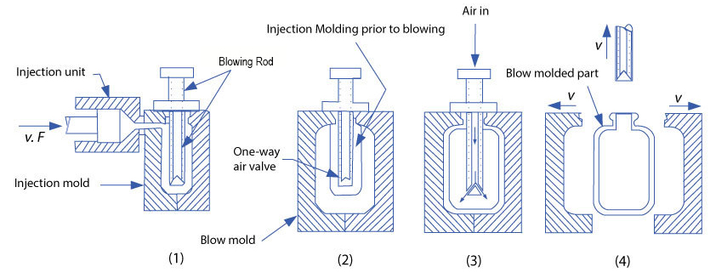
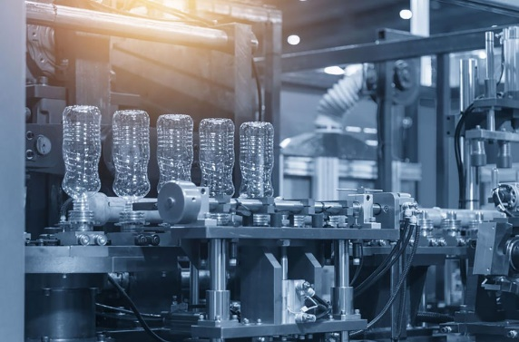
Soffiaggio a due stadi
La tecnica utilizzata nelle macchine per lo stiro soffiaggio ad iniezione a due stadi prevede due macchine. Queste sono: il sistema di stampaggio ad iniezione e la macchina per lo stiro soffiaggio.
Qui, la plastica viene modellata in una preforma completamente raffreddata nella prima macchina prima di essere spedita alla seconda macchina.
https://www.youtube.com/watch?v=so9OyGGlCv4

Slide 7
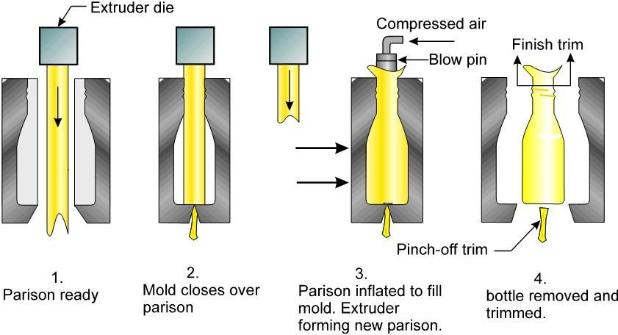
Soffiaggio per estrusione (EBM)
Nel soffiaggio per estrusione(EBM), la plastica viene fusa ed estrusa in un tubo cavo (parison). Questo parison viene quindi catturato e chiuso in uno stampo metallico raffreddato. L'aria viene quindi soffiata nel parison, gonfiandolo a forma della bottiglia vuota, del contenitore o del pezzo. Dopo che la plastica si è sufficientemente raffreddata, lo stampo viene aperto e il pezzo viene espulso.
http://www.bpf.co.uk/data/iframe/extrusion-Blow-Moulding.html

